Slide 1
Economías de América

Slide 2
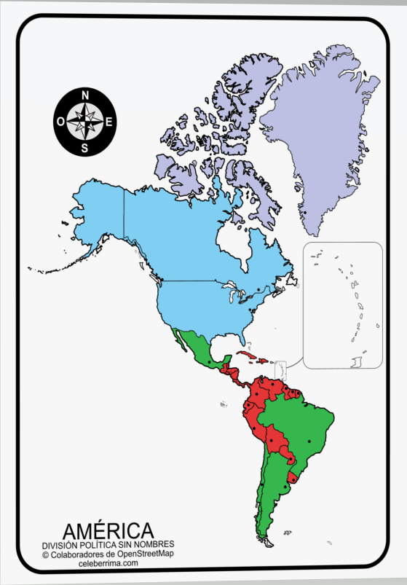
CLASIFICACIÓN DE MERCADOS
ECONOMÍA DE MERCADO
Gira en torno al intercambio de los individuos, quienes compran bienes y servicios a las empresas, y éstas utilizan insumos para los productos y servicios que ofrecen. El intercambio se establece de la siguiente manera: mercado de productos, donde las empresas venden los bienes que producen y las familias los compran; mercado de trabajo, donde las familias otorgan servicios laborales y las empresas toman dichos servicios; mercado de capitales, donde las empresas invierten en bienes y las familias piden préstamos e invierten en bienes.
ECONOMÍA CENTRALIZADA
El Estado posee la mayoría de los medios de producción, es dueño de las empresas y patrón de los trabajadores; además, decide lo que se producirá y la distribución de los bienes y servicios.
ECONOMÍA MIXTA
Contiene elementos de economía de mercado y centralizada.

